Slide 1


码牛学院
代码成就人生
《android移动互联网高级开发》
直播公开课
用代码码出自己牛逼的人生
Notes:
1、 开场白

Slide 2
android移动互联网高级开发
码牛学院-用代码码出精彩的人生

Slide 3

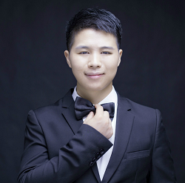

码牛学院Android讲师介绍
David 复旦大学工程硕士，原Oppo资深研发工程师，网易特邀Android讲师，专注技术十年，产品控、代码控，拥有丰富的项目经验，主持研发了多个成功上线的大型互联网项目。热爱互联网，热衷于各种Android底层技术，精通NDK 架构和前端开发，擅长移动互联网高并发、可维护性架构设计，有丰富的实战经验。愿意和他人分享自己对技术的理解和感悟，讲课逻辑清晰，生动幽默。
Zee 中南大学计算机信息专业毕业，前新浪架构师，58同城项目负责人。8年Android行业从业经验，丰富的项目研发以及管理经验，原网易特邀Android讲师，对架构方面有深入的研究。授课激情有活力，能耐心帮助学员解决项目中遇到的问题。
River《Android开发入门与实战第二版》作者之一，《NFC：Arduino、Android与PhoneGap近场通信》译者，国内首批Android开发，曾任职于银联，华夏幸福等知名公司，擅长项目重构，架构，以及性能优化，拥有多年的项目开发以及管理经验，原网易特邀Android讲师。授课风格幽默风趣，有激情，注重站在学员的角度考虑问题。
David老师QQ：1051917835

Slide 4


今晚课题
阿里P7岗面试关于RecyclerView的连环炮
手写回收池与适配器
课程咨询加瑶瑶老师
QQ:1298199564
码牛学院-用代码码出牛逼人生

Slide 5
目 录
COMPANY
01
RecyclerView的复用机制，简单说说View回收与复用的过程
02
RecyclerView支持多个不同类型布局，他们怎么缓存，并且查找的呢
03
说一说RecyclerView适配器的原理
04
理清RecyclerView架构思想，手写RecyclerView自定义控件

Slide 6


联系我们
技术问题加David老师
QQ:1051917835
课程咨询加瑶瑶老师
QQ:1298199564
视频资料加叮当老师
QQ:1979846055
Notes:
https://baijiahao.baidu.com/s?id=1609373471994487281&wfr=spider&for=pc

Slide 7
为什么需要学习RecyclerView
学习RecyclerView的五大理由
面试容易考，关于自定控件 少不了RecyclerView
RecyclerView控件是打交道最多的一个控件，理清他的实现方式有助于理解列表加载原理
RecyclerView的复用思想，在程序开发中可谓是 一大利器，例如Message TouchEvent都是实现了这种复用思想
RecyclerView的开发经常会遇到一些异常，知道他底层的原理，容易快速定位问题
RecyclerView适配器模式，真正做到了UI界面与逻辑代码的分离，我们可以借鉴这种适配器的思想应用到项目中
Notes:
RecyclerView 一般作为列表控件 存在于界面中。他的很诸多优异的性能 比如 加载大量数据不发生卡顿，展示任意的界面需求和动画
那他是怎么做到的呢， 这一切都脱不开 这两个角色 一个是 回收池 一个是 适配器。

Slide 8
RecyclerView的用法
RecyclerView
RecyclerView一般作为Android显示列表的控件，有诸多优异的性能。
回收池策略能加载上亿级数据并不发生卡顿
适配器模式能展示任意显示需求
Notes:
RecyclerView 一般作为列表控件 存在于界面中。他的很诸多优异的性能 比如 加载大量数据不发生卡顿，展示任意的界面需求和动画
那他是怎么做到的呢， 这一切都脱不开 这两个角色 一个是 回收池 一个是 适配器。

Slide 9
RecyclerView架构中核心组件
1、回收池：能回收任意Item控件，并返回符合类型的Item控件；
比如 onBinderViewHodler方法中的第一个参数是从回收池中返回的
2、适配器：Adapter接口，经常辅助RecyclerView实现列表展示；
适配器模式，将用户界面展示与交互分离
3、RecyclerView：是做触摸事件的交互，主要实现边界值判断；
根据用户的触摸反馈，协调回收池对象与适配器对象之间的工作
Notes:
回收池不断使被移除去的View 复用到界面中
适配器 将每一个Item的构建嫁给Adapter
两者角色使RecyclerView有强大的功能
RecyclerView 此时就像一个指挥者

Slide 10
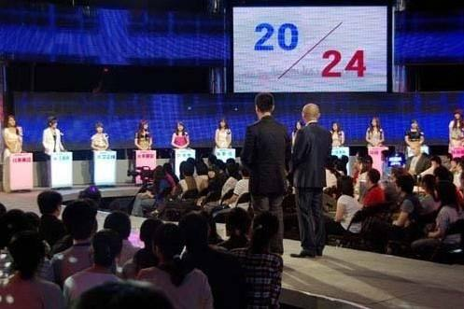

RecyclerView为什么能实现加载亿级数据
核心思想:有限加载
有限加载：一次永远只有30个男嘉宾能上台
Notes:
1、这里也体现了一个重点：手机是发布/订阅的匹配标示
2、如何确定张三需要的是华为，而不是小米？
3、原因在于登记信息中明确记录了
4、中间省略了一个步骤，同学们不要太纠结哪个物流发的货，这里我们看做发布会一发布手机就到预订者的手上了

Slide 11
RecyclerView的架构在生活中的体现
传送带的工作机制
01
02
03
04
传送带的始端空出位置
将新的货物放入传送带
将货物放入传送带
传送带开始传动
货物到达传送带终点
1.上货
2.传动
3.到达
4.新增

Slide 12
RecyclerView的架构实现
01
02
03
04
用户将不需要的
信息划出屏幕
屏幕底端新增用户
需要看到的数据
加载第一屏数据
用户手指开始滑动
1.加载
2.滑动
3.滑出
4.加载
Notes:
1、这里也体现了一个重点：手机是发布/订阅的匹配标示
2、如何确定张三需要的是华为，而不是小米？
3、原因在于登记信息中明确记录了
4、中间省略了一个步骤，同学们不要太纠结哪个物流发的货，这里我们看做发布会一发布手机就到预订者的手上了

Slide 13
RecyclerView的架构思考
架构：充分利用传送带原理，永远只有用户看到的数据才会加载到内存，而看不到的在等待被加载。传送带能够源源不断的传送亿级货物，RecyclerView也能够显示加载亿级Item。
传送带的工作机制可以比作生产者与消费者模式
Notes:
充分利用传送带原理，永远只有用户看到的数据才会加载到内存，而看不到的在等待被加载。传送带能够源源不断的传送亿级货物，RecyclerView也能够显示加载亿级Item。

Slide 14
适配器与回收池的工作机制
加载第一屏
加载第二屏
回收池回收策略
回收池填充策略
Notes:
充分利用传送带原理，永远只有用户看到的数据才会加载到内存，而看不到的在等待被加载。传送带能够源源不断的传送亿级货物，RecyclerView也能够显示加载亿级Item。

Slide 15
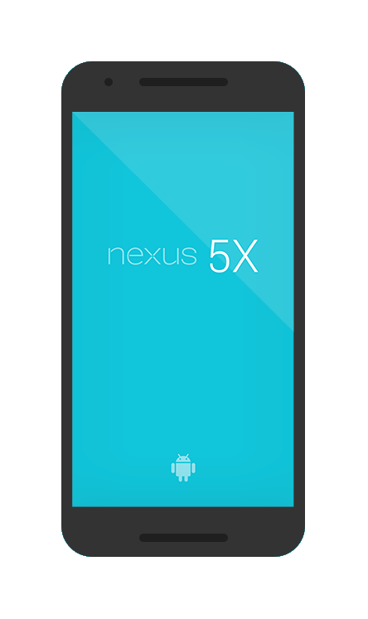
RecyclerView中的第一屏加载
回收池
界面需要填充 将需求交给回收池
回收池空空如也
onCreateViewHodler()
适配器(Adapter)
View
用户实现适配器
Notes:
greenrobot的EventBus（官方参考：https://github.com/greenrobot/EventBus）
RxBus不是一个库，而是使用RxJava实现事件总线的一种思想
Otto是 Square公司发布的一个发布-订阅模式框架，它基于Google Guava 项目中的event bus模块开发，针对Android平台做了优化和加强。
RxJava主要做异步、网络的数据处理，也是观察者的强大之处
EventBus比较适合做组件间的通讯，主要用来传递消息

Slide 16
RecyclerView中的第二屏
回收池
找到View
View
底部出现空缺 触发加载机制
onBindViewHodler(view)
适配器(Adapter)
重新被添加到View树上
刷新
用户实现适配器
Notes:
greenrobot的EventBus（官方参考：https://github.com/greenrobot/EventBus）
RxBus不是一个库，而是使用RxJava实现事件总线的一种思想
Otto是 Square公司发布的一个发布-订阅模式框架，它基于Google Guava 项目中的event bus模块开发，针对Android平台做了优化和加强。
RxJava主要做异步、网络的数据处理，也是观察者的强大之处
EventBus比较适合做组件间的通讯，主要用来传递消息

Slide 17
回收池回收策略
达到回收条件
回收池
View
type值
View
ImageView
TextView
Lineralyout
Notes:
greenrobot的EventBus（官方参考：https://github.com/greenrobot/EventBus）
RxBus不是一个库，而是使用RxJava实现事件总线的一种思想
Otto是 Square公司发布的一个发布-订阅模式框架，它基于Google Guava 项目中的event bus模块开发，针对Android平台做了优化和加强。
RxJava主要做异步、网络的数据处理，也是观察者的强大之处
EventBus比较适合做组件间的通讯，主要用来传递消息

Slide 18
回收池填充策略
回收池
type值
getViewType()
View
ImageView
TextView
Lineralyout
移除回收池，并返回给RecyclerView层
Notes:
greenrobot的EventBus（官方参考：https://github.com/greenrobot/EventBus）
RxBus不是一个库，而是使用RxJava实现事件总线的一种思想
Otto是 Square公司发布的一个发布-订阅模式框架，它基于Google Guava 项目中的event bus模块开发，针对Android平台做了优化和加强。
RxJava主要做异步、网络的数据处理，也是观察者的强大之处
EventBus比较适合做组件间的通讯，主要用来传递消息

Slide 19
02
回收池应该怎么设计呢

Slide 20
前景：回收池本身是一种集合，既能够存也能够取
回收池设计
TextView | TextView | TextView
ImageView | ImageView | ImageView
回收池
TextView
LinearLayout | LinearLayout | LinearLayout
TextView
ImageView
ImageView
LinearLayout
LinearLayout
存和取 是回收池策略必须实现的
Notes:
充分利用传送带原理，永远只有用户看到的数据才会加载到内存，而看不到的在等待被加载。传送带能够源源不断的传送亿级货物，RecyclerView也能够显示加载亿级Item。

Slide 21
03
手写RecyclerView的代码如何设计

Slide 22
重写方法
步骤已经明确了：
RecyclerView肯定是继承自ViewGroup的
我们应该重写ViewGroup中哪些的方法呢？
Notes:
充分利用传送带原理，永远只有用户看到的数据才会加载到内存，而看不到的在等待被加载。传送带能够源源不断的传送亿级货物，RecyclerView也能够显示加载亿级Item。

Slide 23
代码（需要重写自定义哪些方法呢？）
onMeasure
onLayout
onInterceptTouchEvent
onInterceptTouchEvent
onTouchEvent
srcollyBy
Notes:
充分利用传送带原理，永远只有用户看到的数据才会加载到内存，而看不到的在等待被加载。传送带能够源源不断的传送亿级货物，RecyclerView也能够显示加载亿级Item。

Slide 24
代码编写阶段
View构建初始化阶段
Adapter初始化阶段
View摆放策略阶段
滑动事件判断阶段
备注：任何初始化都离不开成员变量的声明
Notes:
充分利用传送带原理，永远只有用户看到的数据才会加载到内存，而看不到的在等待被加载。传送带能够源源不断的传送亿级货物，RecyclerView也能够显示加载亿级Item。

Slide 25
RecyclerView成员变量声明
需要声明哪些成员变量呢
List<View> viewList : 缓存已经加载到屏幕上的View 这些View不存在回收池中，需要集合表示，方便后续查找和移除
​ int currentY: : 记录在Y轴上滑动的距离
​ int rowCount: : 记录在RecyclerView加载的总数据，比如1w条
​ int firstRow: : 记录在屏幕中第一个View 在数据内容中的位置，比如目前是第34个元素在屏幕的一个位置
​ Recycler recycler: : 持有一个回收池的引用
​ int srollY: RecyclerView中第一个View的左上顶点力离屏幕的距离
Notes:
充分利用传送带原理，永远只有用户看到的数据才会加载到内存，而看不到的在等待被加载。传送带能够源源不断的传送亿级货物，RecyclerView也能够显示加载亿级Item。

Slide 26
RecyclerView成员变量声明
需要声明哪些成员变量呢
List<View> viewList : 缓存已经加载到屏幕上的View 这些View不存在回收池中，需要集合表示，方便后续查找和移除
​ int currentY: : 记录在Y轴上滑动的距离
​ int rowCount: : 记录在RecyclerView加载的总数据，比如1w条
​ int firstRow: : 记录在屏幕中第一个View 在数据内容中的位置，比如目前是第34个元素在屏幕的一个位置
​ Recycler recycler: : 持有一个回收池的引用
​ int srollY: RecyclerView中第一个View的左上顶点力离屏幕的距离
Notes:
充分利用传送带原理，永远只有用户看到的数据才会加载到内存，而看不到的在等待被加载。传送带能够源源不断的传送亿级货物，RecyclerView也能够显示加载亿级Item。

Slide 27
onMeasrue初始化
为什么需要重写onMeasure呢？：
RecyclerView的宽度和高度开发者们都喜欢设置层wrap_content
或者match_parent。所以需要通过实际内容确定RecyclerView高度
情况1 : 当item数不足的时候，比如RecyclerView只加载了2个Item 以子控件总高度测算的高度为准
情况2 ： 当item数量超过实际屏幕高度，以match_parent为准，也就是最大高度
Notes:
greenrobot的EventBus（官方参考：https://github.com/greenrobot/EventBus）
RxBus不是一个库，而是使用RxJava实现事件总线的一种思想
Otto是 Square公司发布的一个发布-订阅模式框架，它基于Google Guava 项目中的event bus模块开发，针对Android平台做了优化和加强。
RxJava主要做异步、网络的数据处理，也是观察者的强大之处
EventBus比较适合做组件间的通讯，主要用来传递消息

Slide 28
onLayout初始化
为什么需要重写onLayout呢？：
RecyclerView作为一个容器类控件 继承自ViewGroup。必须实现onLayout方法
来子控件进行正确摆放，由于我们手写的RecyclerVIew是垂直的，摆放是由上至下进行。
同时为了不将所有Item全部加载到内存 也需要进行准确的控制
Notes:
greenrobot的EventBus（官方参考：https://github.com/greenrobot/EventBus）
RxBus不是一个库，而是使用RxJava实现事件总线的一种思想
Otto是 Square公司发布的一个发布-订阅模式框架，它基于Google Guava 项目中的event bus模块开发，针对Android平台做了优化和加强。
RxJava主要做异步、网络的数据处理，也是观察者的强大之处
EventBus比较适合做组件间的通讯，主要用来传递消息

Slide 29
事件拦截
为什么需要事件拦截呢？：
RecyclerView作为一个容器类控件 需要拦截滑动事件，用户手指滑动则让所有
子Item滑动，子Item在滑动中是接收不到任何事件的。当RecyclerVIew静止时，
子Item需要接收到点击事件
Notes:
greenrobot的EventBus（官方参考：https://github.com/greenrobot/EventBus）
RxBus不是一个库，而是使用RxJava实现事件总线的一种思想
Otto是 Square公司发布的一个发布-订阅模式框架，它基于Google Guava 项目中的event bus模块开发，针对Android平台做了优化和加强。
RxJava主要做异步、网络的数据处理，也是观察者的强大之处
EventBus比较适合做组件间的通讯，主要用来传递消息

Slide 30
如何快速学习提升
自学
要找学习资料，不清楚要学到什么程度
碰到问题耗很久，很难找人帮忙指点、解答
太耗时、太低效
没有实际的项目可以实践，学了感觉没用
学不全面、学不系统
太难、太苦逼了
但是，现在你不需要这么苦逼了！！！

Slide 31
总结
1.学习源码并打破属性动画的全新认知
2.胆子要够大，先要敢想
3.然后敢干！如何找到高级特效的创新的灵感
4.突破自我打造独家动画框架的装逼指南
如何做到如此犀利的创新？
比熟悉女朋友还要熟悉核心源码

Slide 32
THANK YOU
码牛学院-用代码码出牛逼人生

